Slide 1
스마트상점 기술보급사업
소상공인

Slide 2
기술보급사업 절차[소상공인]
STEP
01
STEP
02
STEP
03
STEP
04
STEP
05
STEP
06
3자 계약체결
자부담금
전자칠판설치
검수확인서
현장점검
2년 의무 사용
대면 계약
법인 : 인감날인
- 개인 : 인감 or 서명
현장 장소 체크
20%~30% +
부가세 납부
[무통장 간편결제
(00페이) 불가]
이체 or 제휴카드
지급보증보험
[소상공인,(주)넥소]
[계약일~26.12.31
금액 500만원 고정]
보험료:3만원 미만
이체확인증 및
지급보증보험증권
㈜넥소에 제출
공단 스티커부착
㈜넥소
a/s 스티커 부착
스티커 훼손금지
설치시
검수확인서 작성
법인 : 인감날인
- 개인 : 인감 or 서명
연1회(총2회)
공단에서 방문
현장점검 협조 필수
2년 의무사용
변동 발생시
소상공인시장
진흥공단 문의
1600-6185

Slide 3
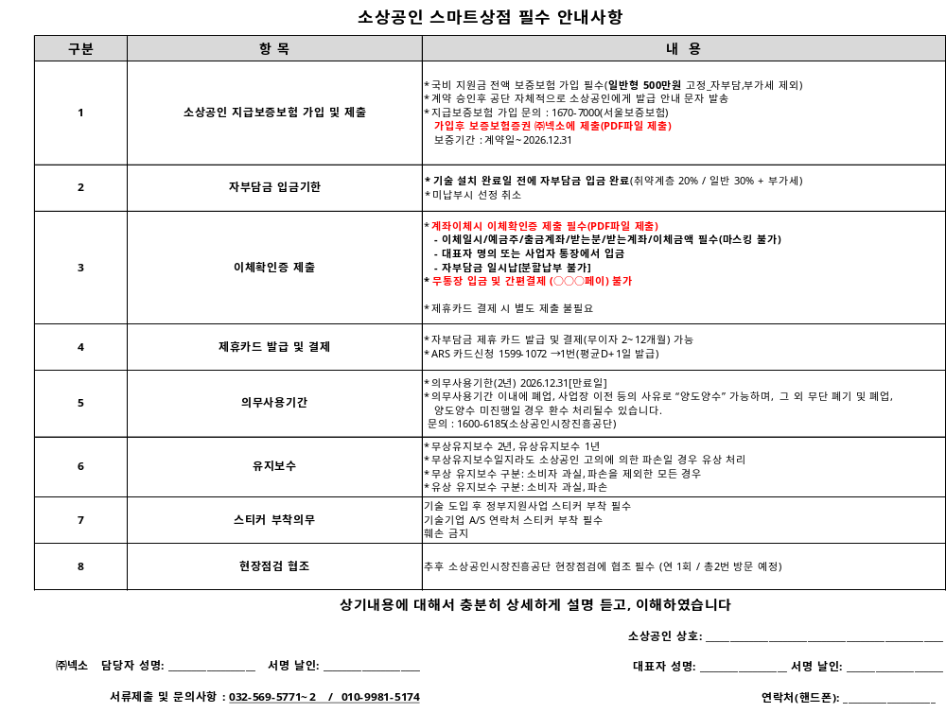

Slide 4
